Slide 1
Aplicaciones de la topología en el aula
Laura Sánchez-Pascuala Dones
Alicia Rubio Sánchez

Slide 2
Índice
1- Laberintos
2- Grafos planarios topológicos
3-Postulados de Euler

Slide 3

01
Laberintos

Slide 4
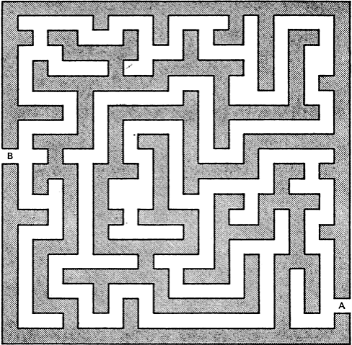
Ejercicio 1
En el laberinto de la izquierda A representa la entrada y B la salida.
Halla el itinerario que permite ir de A a B.
Sigue con la punta del lápiz la pared situada a la derecha del recorrido que acabas de efectuar. Haz lo mismo con la izquierda.
¿Crees que una persona con los ojos vendados situada en A, habría podido llegar a B sin dificultad?
Investiga más acerca del método de la mano derecha.

Slide 5
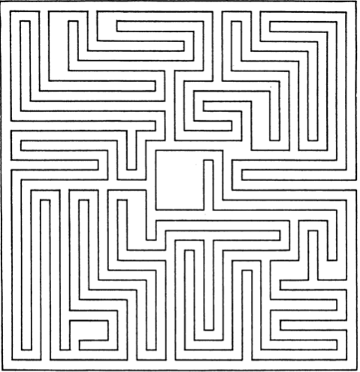
Ejercicio 2
Tras observer el dibujo se pide.
¿Cuántas líneas cerradas tiene el dibujo?
¿Puede definirse un interior y un exterior?
Traza una línea que atreviese el dibujo desde un punto de fuera a otro y cuenta cuántas veces corta tu línea a las rayas del dibujo. ¿Qué observas? ¿Por qué pasa esto?

Slide 6
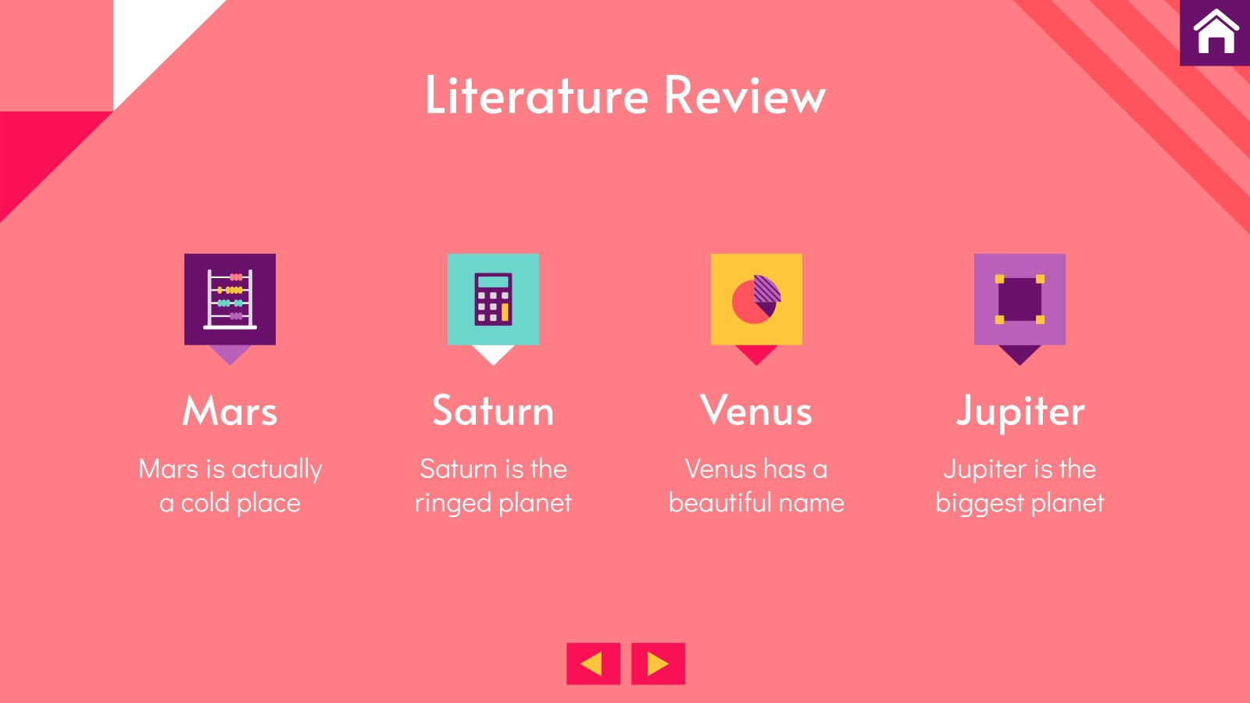
Tipos de líneas
Aclara tus ideas sobre los siguientes conceptos. Investiga y pregunta. ¿Eres capaz de dibujar una de cada?
Línea compleja
Línea simple
Línea abierta
Línea cerrada
Cuando nos referimos a una “línea” no necesariamente es recta, también puede ser curva.

Slide 7
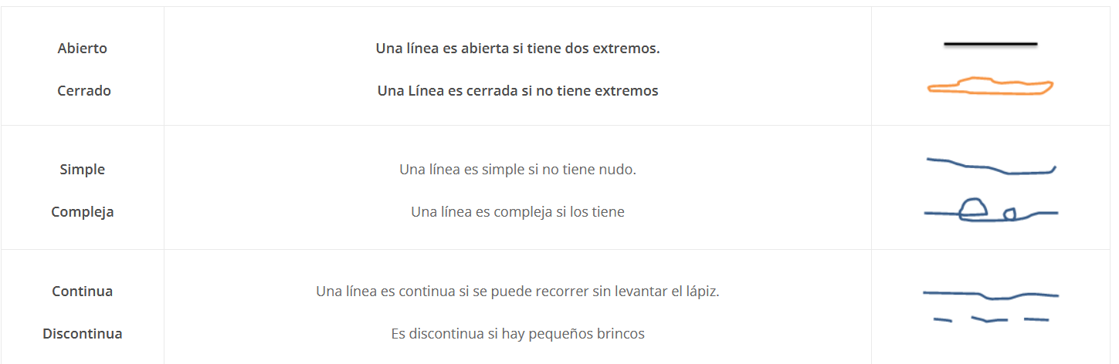
Tipos de líneas
Aclara tus ideas sobre los siguientes conceptos. Investiga y pregunta. ¿Eres capaz de dibujar una de cada?
Cuando nos referimos a una “línea” no necesariamente es recta, también puede ser curva.

Slide 8
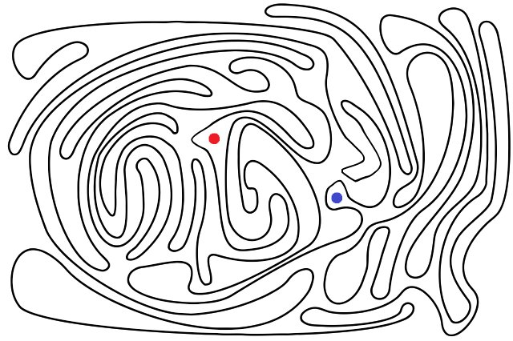
El teorema de la curva de Jordan
Antes de empezar: enlace
El teorema de la curva de Jordan dice que, dada una curva cerrada simple, donde claramente solo hay una región interior y otra exterior, dos puntos cualesquiera estarán en la misma región si trazando cualquier línea que los une, esta línea corta el dibujo un número par de veces.
Por tanto, si uno dos puntos del dibujo con una línea y corta la línea del dibujo un número impar de veces, entonces estarán en distinta región (uno dentro y otro fuera).
¿Están en la misma región?

Slide 9
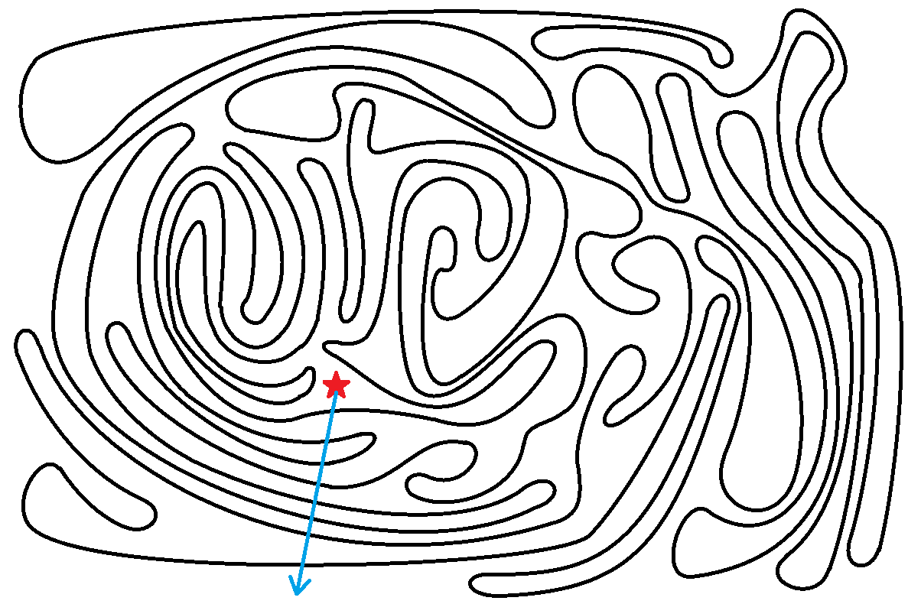
De hecho, podemos diseñar una estrategia que nos permita saber si un punto cualquiera está fuera o está dentro. ¿Se te ocurre cómo?

Slide 10
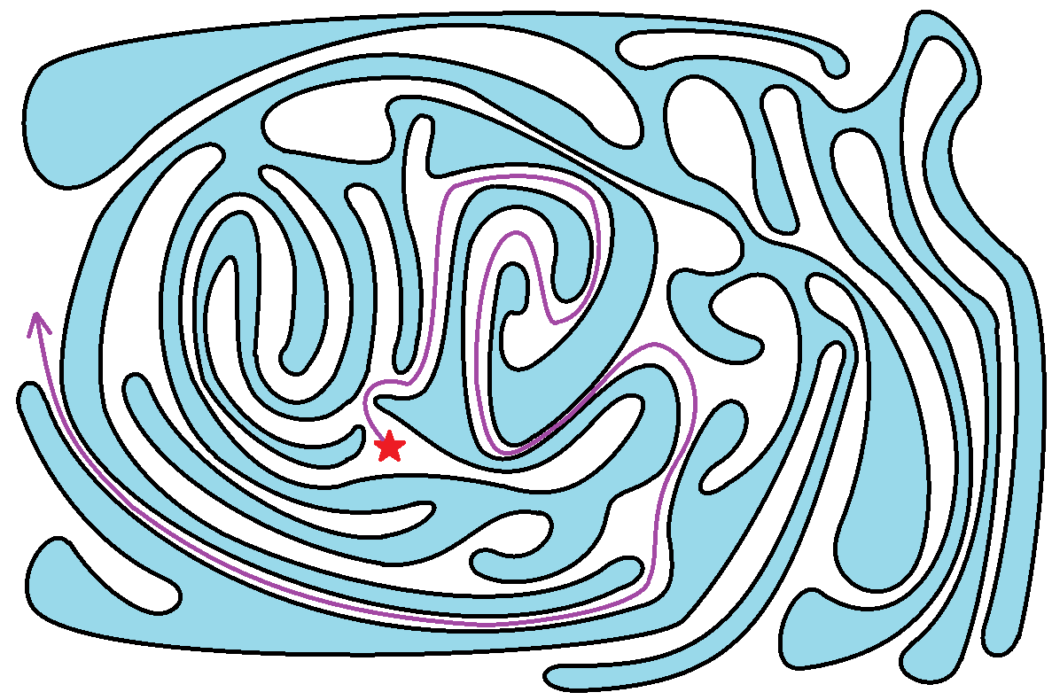
Basta con tomar un punto cualquiera que este claramente fuera y comprobar si nuestro punto está o no en la misma región que ese. Si está en la misma región estará fuera y si no estará dentro.

Slide 11
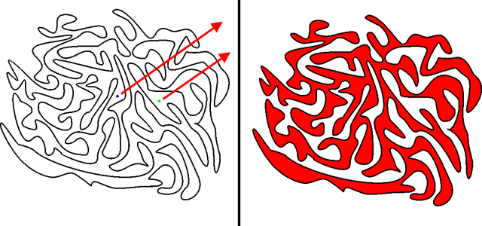

Slide 12
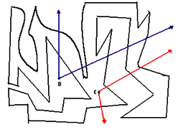
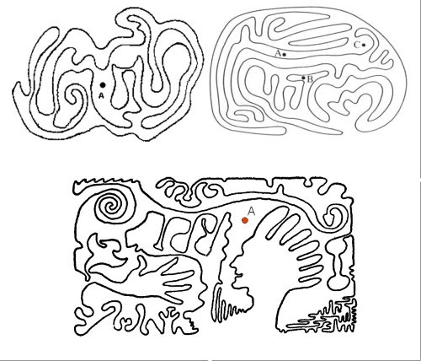

Mira los siguientes laberintos… ¿Estamos dentro estamos fuera?

Slide 13

Grafos planarios topológicos

Slide 14
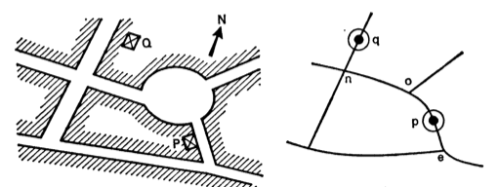
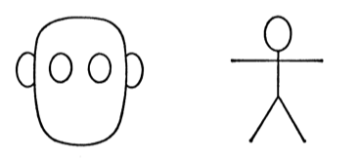
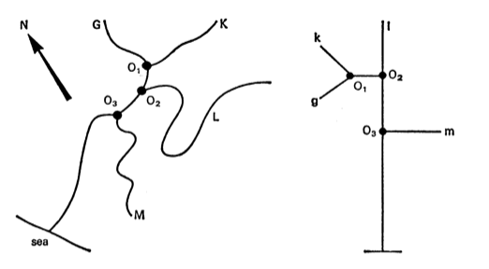
Representaciones topológicas
El pensamiento trabaja con representaciones esquemáticas de la realidad que nos permiten quedarnos únicamente con la información que nos interesa y descartar el resto. Por ejemplo…
El plano de un barrio
Lo hacemos inconscientemente y, los niños también
Los afluentes de un río
¿Esto representa algo para ti? ¿Por qué?

Slide 15
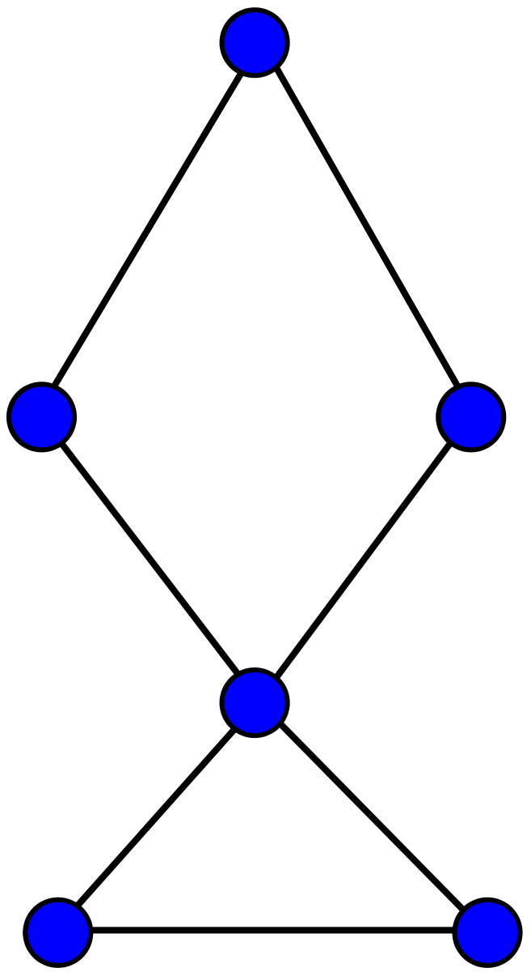
¿Qué es un grafo?
Es un esquema compuesto por puntos (vértices) y líneas entre estos puntos (aristas) que representa una información de forma topológica. Normalmente nombramos cada vértice con una letra mayúscula y cada arista con una letra minúscula.
Imagina que este grafo representa las líneas de autobús que conectan 6 pueblos. Nombra tu grafo como más te guste y escoge dos pueblos.
¿Puedes ir de uno de estos pueblos al otro directo, sin pasar por ningún otro pueblo?
En este caso, ¿esta información es suficiente?

Slide 16
Otras cuestiones
Grado del vértice. Es el número de líneas que salen de ese vértice
Caras del grafo. Son las distintas regiones que delimita el grafo con sus aristas, incluyendo la región exterior.
Calcula el grado de cada uno de los vértices y el número de caras del grafo.
Un bucle es una arista que sale del mismo vértice al que llega. ¿Por qué en nuestro grafo (líneas de autobús) no tiene sentido que haya bucles?

Slide 17
Otras cuestiones
G:2
Grado del vértice. Es el número de líneas que salen de ese vértice
Caras del grafo. Son las distintas regiones que delimita el grafo con sus aristas, incluyendo la región exterior.
Calcula el grado de cada uno de los vértices y el número de caras del grafo.
Un bucle es una arista que sale del mismo vértice al que llega. ¿Por qué en nuestro grafo (líneas de autobús) no tiene sentido que haya bucles?
G:2
G:2
G:4
G:2
G:2

Slide 18
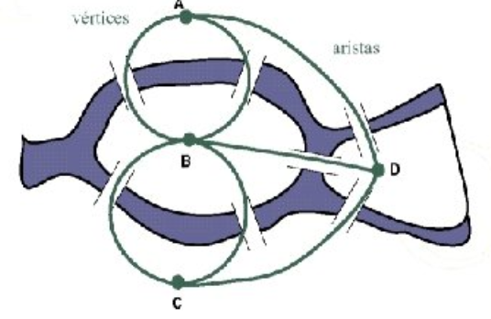
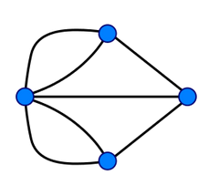
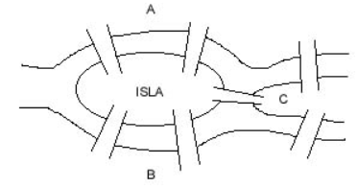
¿Puedes pasar por las cada arista sólo una vez?
El problema de encontrar este tipo de caminos fue discutido por primera vez por L. Euler, en el problema de los puentes de Könisberg.

Slide 19
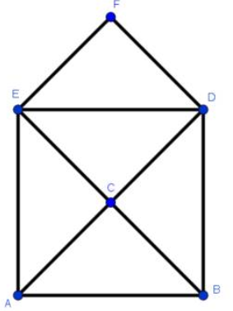
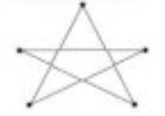

¿Puedes pasar por las cada arista sólo una vez?
Intenta dibujar los grafos pasando solamente una vez por cada arista. Apunta el grado de cada vértice. ¿Ves algo en común?
En este intenta empezar en el vértice de arriba y en el de abajo. ¿Ocurre lo mismo?

Slide 20
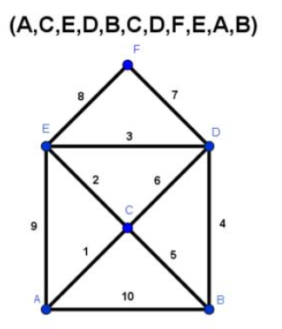
3
5
3
2
3
2
4
4
2
2
2
2
2
4
2
2
3
3
3
3

Slide 21
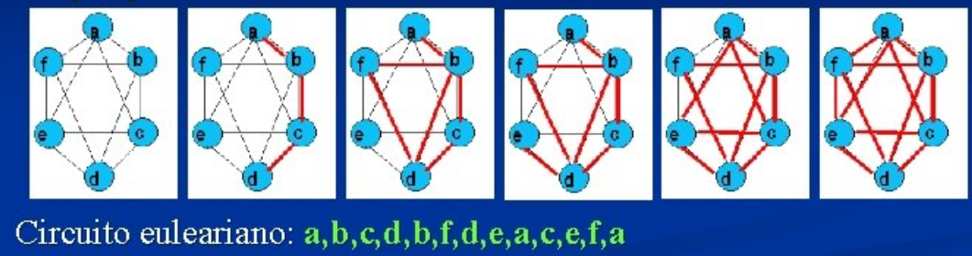
¿Puedes pasar por las cada vértice sólo una vez?
En la teoría de grafos, un camino euleriano es un camino que pasa por cada arista una y solo una vez. Es decir, se puede dibujar en un solo trazo sin repetir arista.

Slide 22
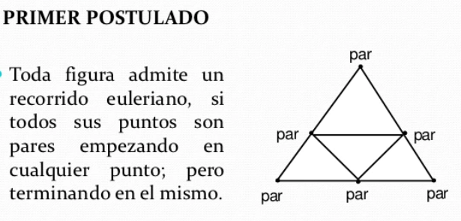
3- Postulados de Euler

Slide 23
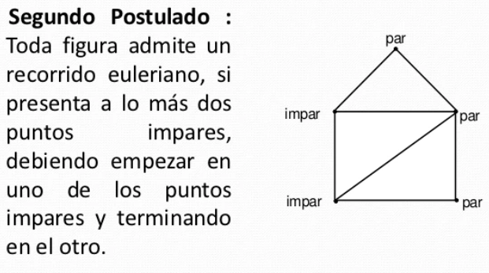
¿Postulados de Euler

Slide 24
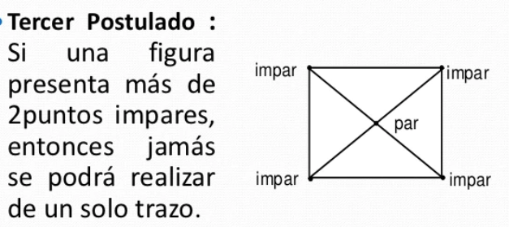
Postulados de Euler

Slide 25
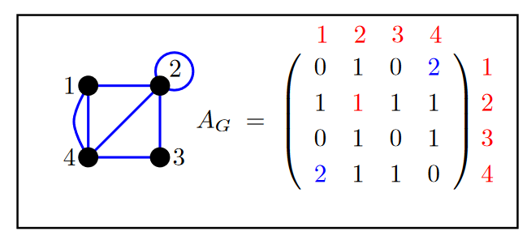
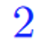
Representación numérica de un grafo

Slide 26
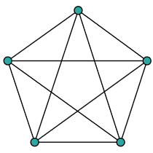
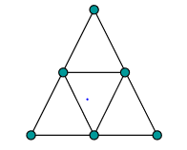
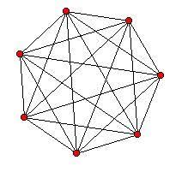
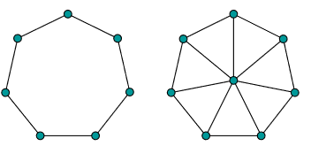
Práctica de grafos
¿Cuáles de los siguientes grafos admiten un camino euleriano, es decir, cuáles se pueden dibujar de un solo trazo sin repetir aristas?

Slide 27
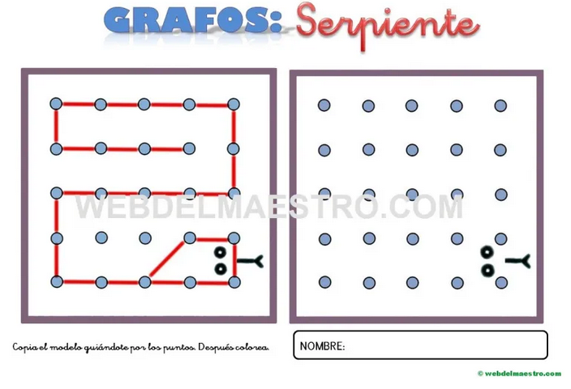
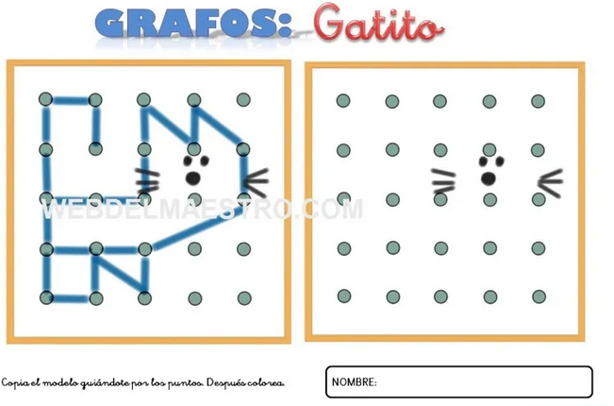
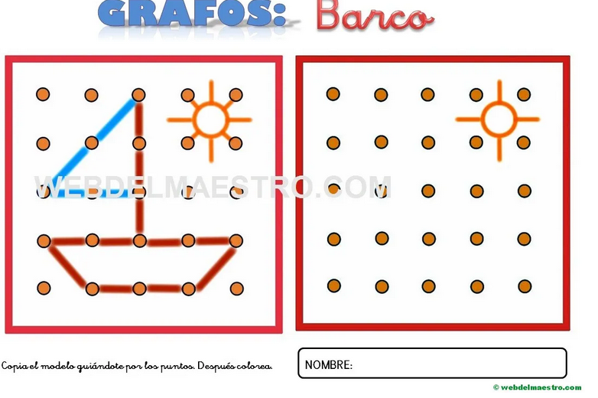
Iniciación a los grafos en EI
- Desarrollar habilidades motrices.
- Preparar para un mejor desempeño de la lectoescritura.
- Proporcionar una herramienta para practicar la orientación espacial y la lateralidad.
- Desarrollar habilidades básicas que intervienen en la representación y reconocimiento gráfic de formas y objetos.
- Ampliar el vocabulario básico del niño/a.
- Iniciar en el esbozo y diseño de dibujos sencillos.

Slide 28


